Slide 1
Rendre nos villes plus intelligentes et durables

Slide 2
Définition d'une ville intelligente et durable "Une ville intelligente et durable est une ville novatrice qui utilise les technologies de l'information et de la communication (TIC) et d'autres moyens pour améliorer la qualité de vie, l'efficacité de la gestion urbaine et des services urbains ainsi que la compétitivité, tout en respectant les besoins des générations actuelles et futures dans les domaines économique, social, environnemental et culturel"
ONU-CEE
Villes intelligentes et durables

Slide 3
“Pour appuyer les stratégies dans les villes de demain, nous devons comprendre ce qu'apportent les technologies ubiquitaires intégrées et les évolutions en matière de ville intelligente dans notre vie quotidienne.”

Slide 4
Tous unis pour des villes intelligentes et durables (U4SSC)
U4SSC est une initiative de l'Organisation des Nations Unies coordonnée par l'UIT et la CEE-ONU, dont l'objectif est de promouvoir les politiques publiques qui encouragent l'utilisation des TIC pour faciliter et simplifier la transition vers des villes intelligentes et durables.
L'initiative U4SSC, coordonnée par l'UIT et la CEE-ONU, contribue à la réalisation de l‘Objectif de développement durable 11: "Faire en sorte que les villes et les établissements humains soient ouverts à tous, sûrs, résilients et durables".
Soutiens:

Slide 5
Initiative U4SSC – Travaux actuels
Les sujets actuellement à l'étude dans le cadre de l'initiative U4SSC sont les suivants:
Lignes directrices sur les outils et mécanismes de financement des projets liés aux villes intelligentes et durables
Lignes directrices sur les stratégies pour les villes circulaires
Cadre d'applications scientifiques pour les villes
Principes directeurs pour l'intelligence artificielle dans les villes
Chaîne de blocs pour les villes
Rejoignez maintenant l'initiative U4SSC et participez aux discussions en ligne

Slide 6
Initiative U4SSC – Publications
Accessibles gratuitement depuis la page web : http://itu.int/go/U4SSC

Slide 7
Initiative U4SSC – Indicateurs fondamentaux de performance pour les villes intelligentes et durables
Dans le cadre de l'initiative U4SSC, un ensemble d'indicateurs fondamentaux de performance (IFP) internationaux pour les villes intelligentes et durables a été élaboré afin de définir les critères permettant d'évaluer l'apport des TIC à la création de villes plus intelligentes et durables et de donner aux villes les moyens de s'autoévaluer.

Slide 8
Projet d'IFP pour les villes intelligentes et durables afin d'atteindre les ODD
Plus de 50 villes participent actuellement au projet
Dubaï
Montevideo
Dubai
Singapour
Maldonado
Aider les villes à mettre en place et à utiliser les IFP pour les villes intelligentes et durables
Tester et vérifier l'applicabilité de ces IFP dans plusieurs villes du monde entier.
Elaborer un indice mondial des villes intelligentes et durables.
Valence
Manizales
Wuxi
Pully
Foshan
Guangshan
Kairouan
Moscou
et bien d'autres …

Slide 9
Mise en oeuvre des normes internationales de l'UIT-T pour édifier des villes intelligentes et durables
Le cas de Dubaï
Le cas de Singapour
Ces études de cas montrent comment Dubaï et Singapour procèdent pour devenir des villes plus intelligentes et durables
Accessibles gratuitement depuis la page web : http://itu.int/go/ITU-T-SSC

Slide 10
Structure des IFP
Mesurer les progrès accomplis dans votre ville
54 indicateurs de base + 37 indicateurs avancés
20 intelligents + 32 structurels + 39 durables
132 points de collecte des données
Dimension
Economie
Environnement
Société et culture
Infrastructure des TIC
Eau et assainissement
Drainage
Approvisionnement en électricité
Transport
Secteur public
Innovation
Emploi
Déchets
Bâtiments
Urbanisme
Qualité de l'air
Eau et assainissement
Déchets
Qualité environnementale
Espace public et nature
Energie
Education
Santé
Culture
Logement
Inclusion sociale
Sûreté
Sécurité alimentaire
Catégorie
Notes:
Cette étude de cas présente de manière détaillée les initiatives novatrices et les objectifs ambitieux de Dubaï pour devenir une ville intelligente, entreprise dont pourrait s'inspirer d'autres villes intelligentes à travers le monde.
Les principes applicables aux IFP sont les suivants:
Exhaustivité: L'ensemble des indicateurs devrait couvrir tous les aspects des villes intelligentes et durables.
Disponibilité: Les IFP devraient être quantitatifs et les données historiques et actuelles devraient être soit disponibles soit faciles à collecter.
Indépendance: Les IFP pour une même dimension devraient être indépendants ou quasi orthogonaux; autrement dit, il convient d'éviter autant que possible le chevauchement des IFP.
Simplicité: Le concept associé à chaque indicateur devrait être simple et facile à comprendre pour les acteurs urbains.
Actualité: Ce principe renvoie à la capacité de produire des IFP concernant les questions qui se font jour dans l'édification des villes intelligentes et durables.

Slide 11
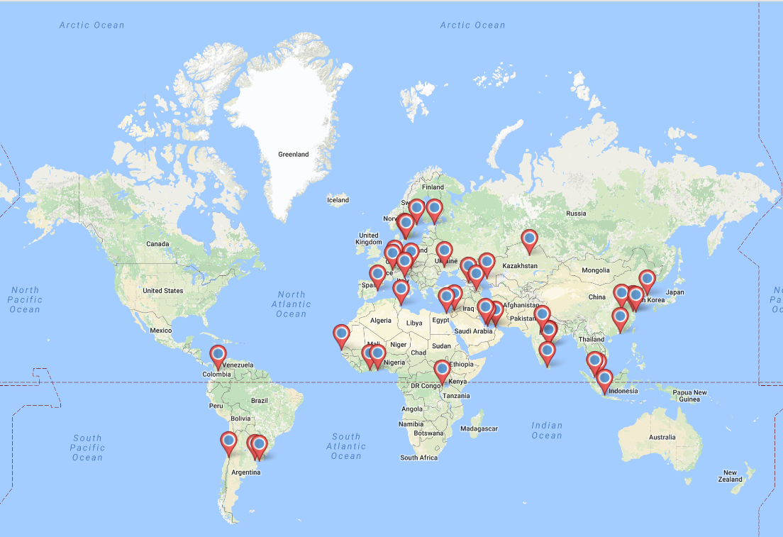
Mise en oeuvre des indicateurs fondamentaux de performance pour les villes intelligentes et durables dans le monde entier
Toutes les villes souhaitant devenir intelligentes et durables sont les bienvenues dans le cadre de l'initiative U4SSC!

Slide 12
Merci!
Pour plus d'informations, veuillez écrire à l'adresse: u4ssc@itu.int

Slide 13
Informations complémentaires

Slide 14
Principes applicables aux IFP
Exhaustivité: L'ensemble des indicateurs devrait couvrir tous les aspects des villes intelligentes et durables.
Disponibilité: Les IFP devraient être quantitatifs et les données historiques et actuelles devraient être soit disponibles soit faciles à collecter.
Indépendance: Les IFP pour une même dimension devraient être indépendants ou quasi orthogonaux; autrement dit, il convient d'éviter autant que possible le chevauchement des IFP.
Simplicité: Le concept associé à chaque indicateur devrait être simple et facile à comprendre pour les acteurs urbains.
Actualité: Ce principe renvoie à la capacité de produire des IFP concernant les questions qui se font jour dans l'édification des villes intelligentes et durables.

Slide 15
ECONOMIE
TIC – Indicateurs de base
Accès des ménages à l'Internet Pourcentage de ménages ayant accès à l'Internet.
Informations dynamiques sur les transports publics Pourcentage d'arrêts de transports publics urbains pour lesquels des informations à l'intention des usagers sont mises à la disposition du public de manière dynamique en temps réel
Compteurs d'eau intelligents Pourcentage de compteurs d'eau intelligents installés.
Abonnements au large bande fixe
Pourcentage de ménages ayant un accès large bande fixe (filaire).
Surveillance du trafic Pourcentage de grandes rues surveillées au moyen des TIC.
Compteurs d'électricité intelligents Pourcentage de compteurs d'électricité intelligents installés.
Abonnements au large bande sans fil Abonnements au large bande sans fil pour 100 000 habitants.
Couverture du large bande sans fil
Pourcentage de la ville desservie par le large bande sans fil (3G et 4G).

Slide 16
ECONOMIE
TIC – Indicateurs avancés
Disponibilité du WiFi dans les espaces publics Nombre de points d'accès WiFi publics dans la ville.
Contrôle des carrefours
Pourcentage de carrefours routiers utilisant des mécanismes adaptatifs de contrôle du traffic ou de priorité.
Capacité de gestion de la demande électrique Pourcentage de clients disposant de capacités de gestion de la demande électrique.
Données ouvertes Pourcentage et nombre d'ensembles de données ouvertes recensés qui sont publiés.
Contrôle de la distribution d'eau au moyen des TIC Pourcentage du système de distribution d'eau contrôlé au moyen des TIC.
Administration électronique
Nombre de services publics fournis par des moyens électroniques.
Contrôle du système d'évacuation/ des eaux de ruissellement au moyen des TIC Pourcentage du système d'évacuation / des eaux de ruissellement contrôlé au moyen des TIC.
Passation des marchés publics en ligne Pourcentage de passations des marchés publics effectuées en ligne.
Contrôle de la distribution d'électricité au moyen des TIC Pourcentage du système de distribution d'électricité contrôlé au moyen des TIC.

Slide 17
ECONOMIE
Productivité – Indicateurs de base
Dépenses de R&D Pourcentage des dépenses en recherche et développement par rapport au PIB de la ville.
Taux de chômage
Pourcentage de la population active de la ville qui est au chômage.
Brevets
Nombre de nouveaux brevets accordés pour 100 000 habitants par an.
Taux de chômage des jeunes Pourcentage des jeunes de la ville en âge de travailler qui sont au chômage.
Productivité – Indicateurs avancés
Petites et moyennes entreprises
Pourcentage de petites et moyennes entreprises (PME).
Emploi dans le secteur du tourisme Pourcentage de la population active de la ville travaillant dans le secteur du tourisme.
Emploi dans le secteur des TIC Pourcentage de la population active de la ville travaillant dans le secteur des TIC.

Slide 18
ECONOMIE
Infrastructures – Indicateurs de base
Système de distribution d'eau de base Pourcentage de ménages ayant accès à un système de distribution d'eau de base.
Fréquence de panne du réseau électrique Nombre moyen de coupures d'électricité par client et par an.
Réseau de transports publics Longueur du réseau de transports publics pour 100 000 habitants.
Collecte des eaux usées Pourcentage de ménages ayant accès à un service de collecte des eaux usées.
Distribution d'eau potable
Pourcentage de ménages ayant accès à un service sûr de distribution d'eau potable.
Durée de panne du réseau électrique Durée moyenne des coupures d'électricité.
Réseau cyclable Longueur des pistes et voies cyclables pour 100 000 habitants.
Assainissement Pourcentage de ménages ayant accès à un système d'assainissement de base.
Pertes dans le système de distribution d'eau Pourcentage de perte d'eau dans le système de distribution d'eau.
Accès à l'électricité Pourcentage de ménages ayant accès à l'électricité.
Collecte des déchets solides Pourcentage de ménages ayant accès à un service régulier de collecte des déchets solides.

Slide 19
ECONOMIE
Infrastructures – Indicateurs avancés
Commodité du réseau de transports publics Pourcentage de la population de la ville ayant facilement accès (moins de 0,5 km) aux transports publics.
Bicyclettes partagées
Nombre de bicyclettes partagées pour 100 000 habitants.
Durabilité des bâtiments publics Pourcentage de la superficie des bâtiments publics disposant d'attestations de durabilité reconnues pour le fonctionnement courant.
Infrastructures pour les piétons Pourcentage de la superficie de la ville désignée comme espace piéton/sans voiture.
Utilisation de divers moyens de transport
Pourcentage de personnes utilisant divers moyens de transport pour se rendre au travail (transports publics, véhicules personnels, vélos, marche, transport adapté)
Véhicules partagés
Nombre de véhicules partagés pour 100 000 habitants.
Systèmes de gestion intégrés dans les bâtiments publics Pourcentage de la superficie des bâtiments publics utilisant des systèmes TIC intégrés pour automatiser la gestion des bâtiments
Développement urbain et planification territoriale Existence de stratégies ou de documents concernant le développement urbain et la planification territoriale au niveau de la ville
Indice de temps de trajet
Rapport entre le temps de trajet pendant les périodes de pointe et le temps de trajet pendant les périodes peu chargées.
Véhicules de tourisme à faible émission de carbone
Pourcentage de véhicules de tourisme à faible émission de carbone.

Slide 20
ENVIRONNEMENT
Environnement – Indicateurs de base
Pollution de l'air Indice de qualité de l'air basé sur les valeurs relevées pour: particules fines (PM2.5) ; NO2 (dioxyde d'azote); SO2 (dioxyde de soufre); et O3 (ozone).
Qualité de l'eau potable Pourcentage de ménages couverts par un plan vérifié de sécurité de l'eau.
Traitement des eaux usées Pourcentage d'eaux usées qui subissent un traitement.
Espaces verts
Espaces verts pour 100 000 habitants.
Emissions de GES
Emissions de gaz à effet de serre (GES) par habitant.
Consommation d'eau Consommation d'eau par habitant.
Traitement des déchets solides Pourcentage de déchets solides.
Exposition aux CEM Pourcentage de sites d'antenne de réseau mobile respectant les lignes directrices relatives à l'exposition aux champs électromagnétiques (CEM).
Consommation d'eau douce Consommation d'eau douce.

Slide 21
ENVIRONNEMENT
Environnement – Indicateurs avancés
Exposition au bruit
Pourcentage d'habitants exposés à des niveaux de bruit excessifs.
Facilité d'accès à des espaces verts
Pourcentage d'habitants ayant facilement accès à des espaces verts.
Zones naturelles protégées
Pourcentage de la superficie de la ville protégée en tant que sites naturels.
Installations de loisirs
Superficie totale des installations publiques de loisirs pour 100 000 habitants.

Slide 22
ENVIRONNEMENT
Energie – Indicateurs de base
Consommation d'énergie renouvelable Pourcentage d'énergie renouvelable consommée dans la ville.
Consommation d'électricité Consommation d'électricité par habitant.
Consommation d'énergie thermique résidentielle Consommation d'énergie thermique résidentielle par habitant.
Consommation d'énergie des bâtiments publics Consommation d'énergie des bâtiments publics.

Slide 23
Société et culture
Education, santé et culture – Indicateurs de base
Accès des élèves aux TIC Pourcentage d'élèves ayant accès aux TIC dans la salle de classe.
Espérance de vie
Espérance de vie moyenne.
Dépenses culturelles Pourcentage de dépenses liées au patrimoine culturel.
Scolarisation Pourcentage de scolarisation de la population en âge d'être scolarisée.
Taux de mortalité maternelle
Mortalité maternelle pour 100 000 naissances viables.
Diplômés de l'enseignement supérieur Diplômés de l'enseignement supérieur pour 100 000 habitants.
Médecins Nombre de médecins pour
100 000 habitants.
Alphabétisation des adultes Taux d'alphabétisation des adultes.

Slide 24
Société et culture
Education, santé et culture – Indicateurs avancés
Dossiers médicaux électroniques Pourcentage d'habitants de la ville ayant des dossiers médicaux électroniques.
Nombre de lits dans les hôpitaux
Nombre de lits dans les hôpitaux publics pour 100 000 habitants.
Couverture en termes d'assurance maladie/de santé publique Pourcentage d'habitants couverts par un système de base d'assurance maladie ou de santé publique.
Infrastructures culturelles Nombre d'établissements culturels pour 100 000 habitants.

Slide 25
Société et culture
Sûreté, logement et inclusion sociale – Indicateurs de base
Lotissements sauvages Pourcentage d'habitants vivant dans des bidonvilles, des lotissements sauvages ou des logements insalubres.
Egalité des revenus entre les hommes et les femmes
Rapport entre le salaire horaire moyen des femmes et celui des hommes.
Mortalité liée aux catastrophes naturelles Mortalité liée aux catastrophes naturelles pour 100 000 habitants.
Service de Police Nombre de policiers pour 100 000 habitants.
Coefficient de Gini
Distribution des revenus conformément au coefficient de Gini.
Pertes économiques liées aux catastrophes Pertes économiques liées aux catastrophes naturelles en pourcentage du PIB de la ville.
Service Incendie Nombre de pompiers pour 100 000 habitants.
Pauvreté Pourcentage d'habitants qui vivent dans la pauvreté.
Rapidité d'intervention des services d'urgence
Délai moyen d'intervention des services d'urgence.
Taux de Crimes Violents Taux de crimes violents pour 100 000 habitants.
Participation électorale Pourcentage des électeurs qui ont voté aux dernières élections municipales.
Mortalité routière
Mortalité routière pour 100 000 habitants.

Slide 26
Société et culture
Sûreté, logement et inclusion sociale – Indicateurs avancés
Dépenses de logement
Pourcentage des revenus servant pour les dépenses de logement.
Plans de résilience
Mise en place d'évaluations des risques et des vulnérabilités pour atténuer les effets des catastrophes.
Production locale de nourriture
Pourcentage de nourriture produite localement dans un rayon de 100 km de la zone urbaine.
Disponibilité de garderies
Pourcentage des enfants en âge préscolaire (0-3 ans) pouvant être accueillis dans des garderies (publiques ou privées).
Population vivant dans des zones vulnérables aux catastrophes
Pourcentage d'habitants vivant dans une zone exposée au risque de catastrophe naturelle.

